Slide 1
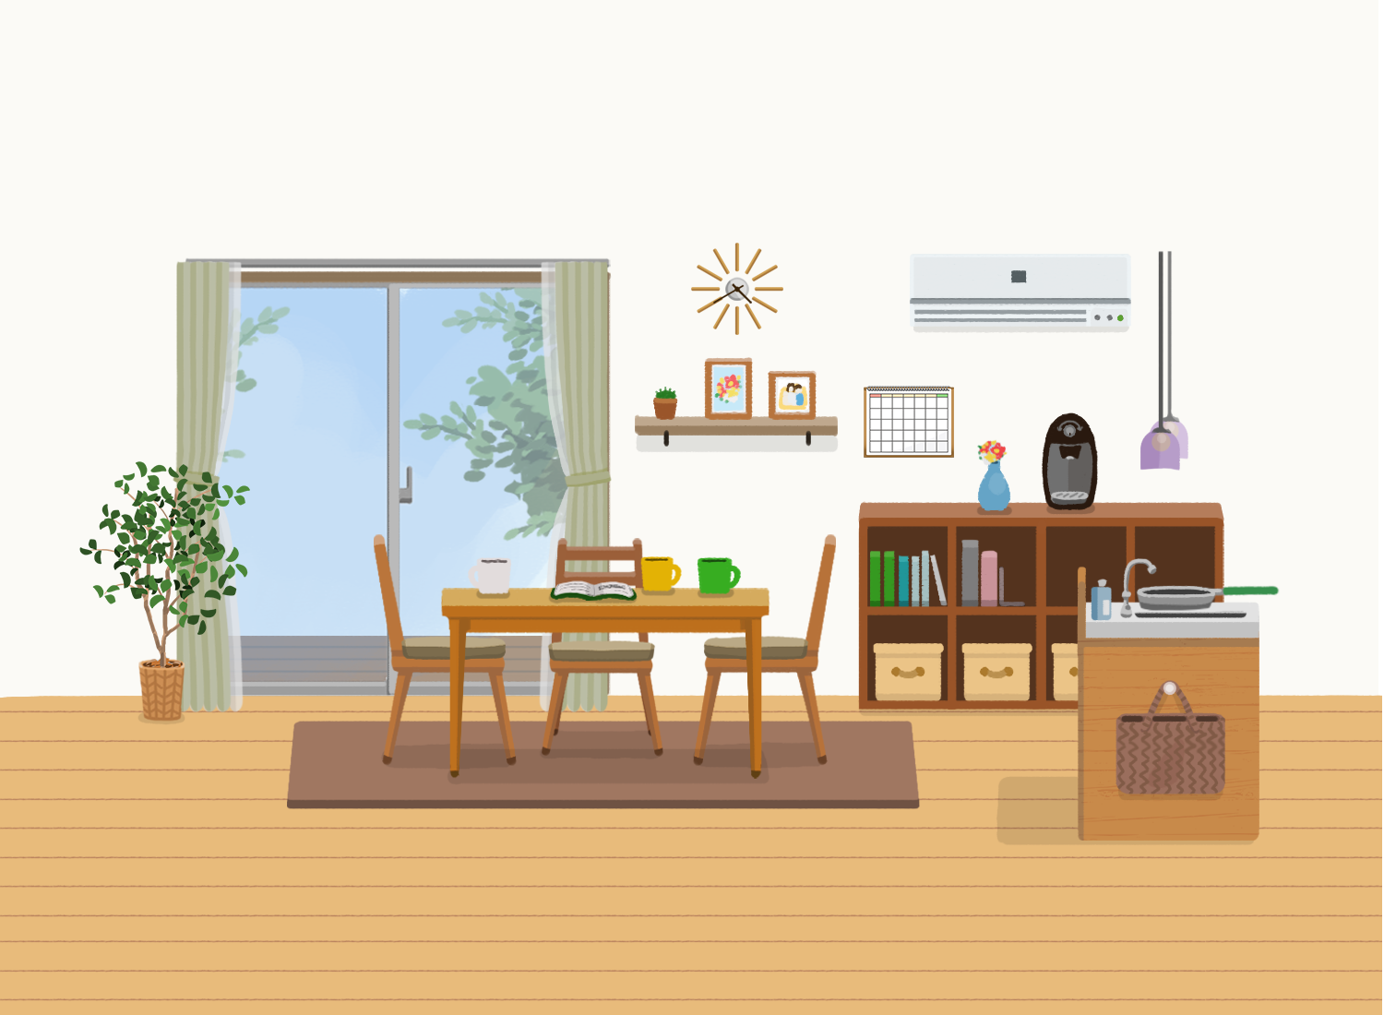
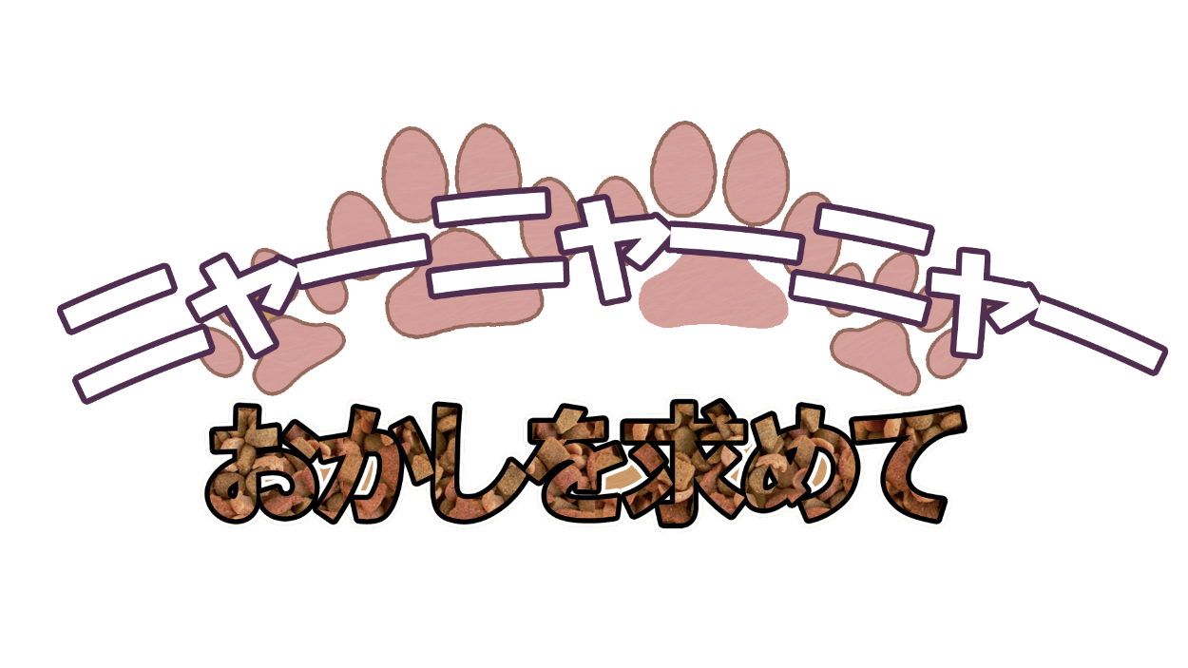
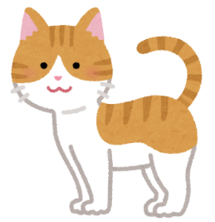
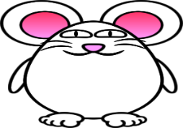


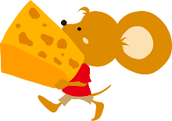
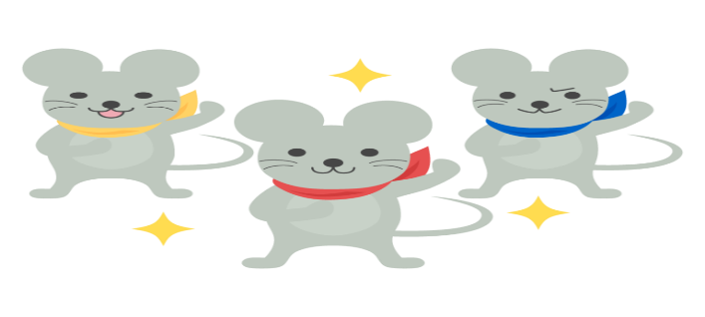
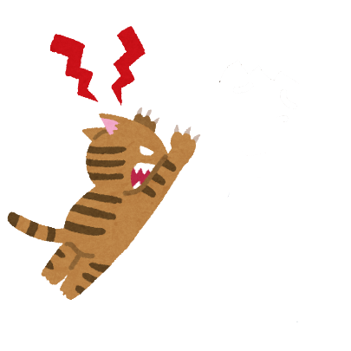

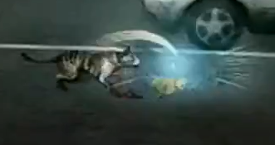
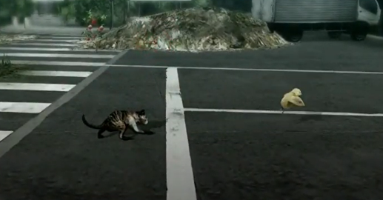
TEAM B
TPSアクションシューティング
リーダー:増澤未来
企画書:吉田飛空
かわいい世界観で、普段ゲーム
しない人でも簡単に遊べる
家に帰ってきて、お菓子の所まで行く！
お菓子を1人占めじゃー！
２人協力プレイ！
素早いダッシュで！
攻撃方法
範囲攻撃
遠距離攻撃
ひっかく！
なき声！
家を留守にした飼い主、勝手にお菓子を運び込んでいるネズミ達！
にゃー
お菓子を盗んでるネズミを倒して、お菓子を全部回収する
ニャン！

